Slide 1
基于ARIMA方法预测上证指数
王乾鸣19121640
史杰灵19121663

Slide 2
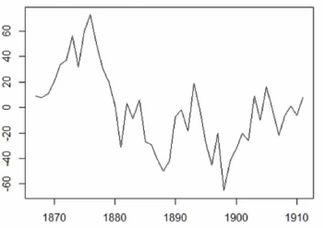
什么是ARIMA?
ARIMA（p，d，q）中，AR是"自回归"，p为自回归项数；I为差分，d为使之成为平稳序列所做的差分次数（阶数）；MA为"滑动平均"，q为滑动平均项数，。ACF自相关系数能决定q的取值，PACF偏自相关系数能够决定q的取值。
ARIMA原理：将非平稳时间序列转化为平稳时间序列然后将因变量仅对它的滞后值以及随机误差项的现值和滞后值进行回归所建立的模型

Slide 3

什么是ARIMA?
自回归模型（AR）
描述当前值与历史值之间的关系
用变量自身的历史时间数据对自身进行预测
自回归模型必须满足平稳性的要求
必须具有自相关性，自相关系数小于0.5则不适用
p阶自回归过程的公式定义：
为前几天的值

Slide 4


什么是ARIMA?
移动平均模型（MA）
移动平均模型关注的是自回归模型中的误差项的累加
移动平均法能有效地消除预测中的随机波动
q阶自回归过程的公式定义：
自回归移动平均模型（ARMA）
自回归与移动平均的结合
公式定义：

Slide 5
如何建模？
1.时间序列涉及使用按时间间隔（分钟，小时，天，周等）进行索引的数据。
由于时间序列数据的离散性质，许多时间序列数据集都在数据中嵌入了季节和/或趋势元素。
时间序列建模的第一步是考虑现有季节（固定时间段内的重复模式）和/或趋势（数据中的向上或向下移动）。
同时应考虑到平稳性的要求。通过差异数据或线性回归方法。

Slide 6
如何建模？
2.建立时间序列模型
现在数据是平稳的，时间序列建模的第二步是建立一个基准水平预测。我们还应该注意到，大多数基准级预测不需要将数据固定的第一步。
为了捕获时间序列模型中自相关的影响，有必要实施自回归整合移动平均（或ARIMA）模型。

Slide 7
如何建模？
3.评估模型的准确性
虽然我们可以看到提供的每个模型的精度都有所提高，但从视觉上确定哪个模型具有最佳精度并不总是可靠的。
计算MAPE（平均绝对误差百分比）是一种快速简便的方法，可以比较所提出模型的总体预测精度 - MAPE越低预测精度越好。

Slide 8
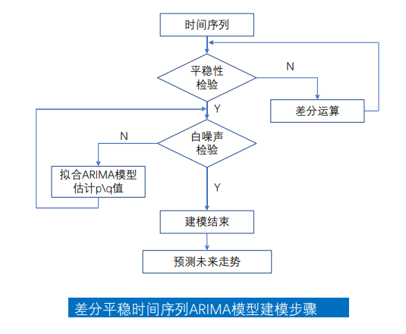
如何建模？

Slide 9



代码运行

Slide 10
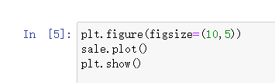
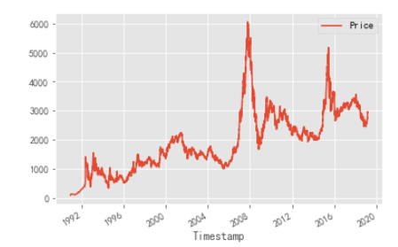
代码运行
原始序列时序图
总体上看，这个图具有单调递增趋势，属于非平稳序列。

Slide 11
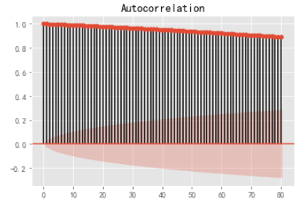
代码运行
原始序列自相关图
自相关系数长时间远大于零，说明序列具有很强的长期相关性。

Slide 12

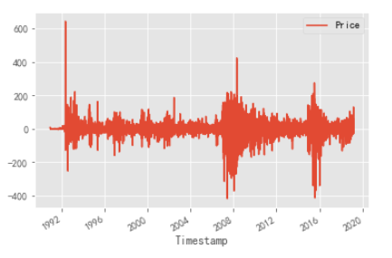
代码运行
一阶差分序列时序图
由图可以看出，在均值附近平稳波动

Slide 13
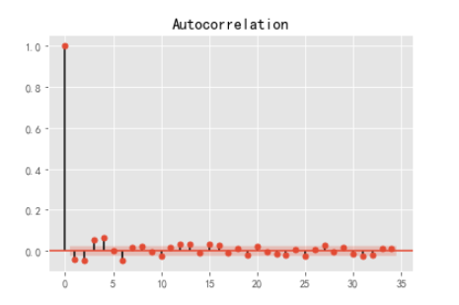
代码运行
一阶差分序列自相关图
由图可以看出，该差分序列有短期相关性，但趋向于零

Slide 14
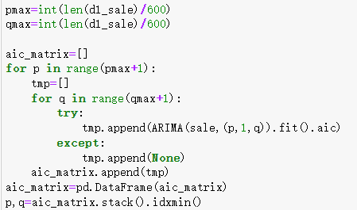
代码运行
确定阶数（p\q值）
使用AIC方法
AIC信息准则即Akaike information criterion ，是衡量统计模型拟合优良性(Goodness of fit)的一种标准，由于它为日本统计学家赤池弘次创立和发展的，因此又称赤池信息量准则。
通过AIC方法得出的最优p值为11，q值为9

Slide 15

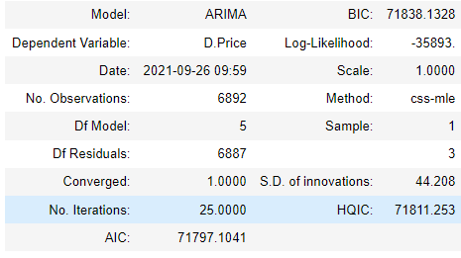
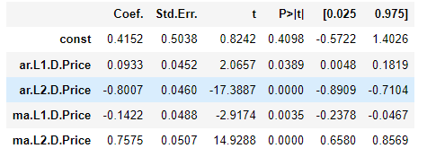
代码运行
建立模型

Slide 16
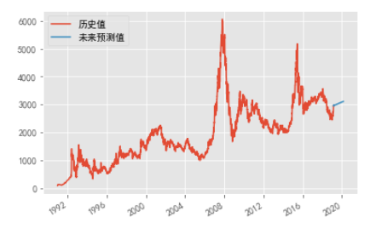
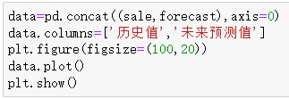
代码运行
未来预测

Slide 17
谢谢！

